Slide 1
Исследование наносекундного поверхностного скользящего разряда в сверхзвуковом воздушном потоке с косой ударной волной
Физический факультет
Кафедра молекулярных процессов и экстремальных состояний вещества
Мурсенкова И., Иванов И., Уланов П., Ляо Ю., Сазонов А.

Slide 2
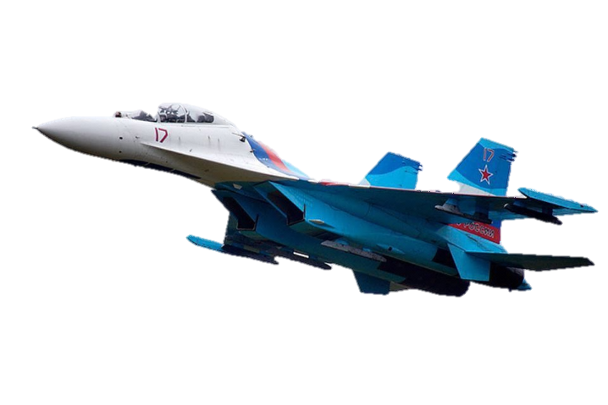
Актуальность применения поверхностных разрядов
Воздействие на режимы течения.
Управление ламинарно – турбулентным переходом в пограничном слое.
Управление положением зон отрыва и ударных волн.
Управление процессами горения.

Slide 3
Цель работы
С помощью методов эмиссионной спектроскопии оценить характер и параметры разряда.
Анализ развития поверхностного скользящего разряда наносекундной длительности в сверхзвуковом потоке воздуха с наклонной ударной волной.
Определение структуры поля течения после разряда.

Slide 4
Диагностика параметров разряда
Для эффективного использования поверхностного разряда необходима диагностика параметров.
Преимущество бесконтактных методов исследования плазмы – отсутствие возмущений объекта диагностической аппаратурой.
Параметры поверхностного разряда:
Ток разряда
Концентрация электронов
Энергия электронов

Slide 5
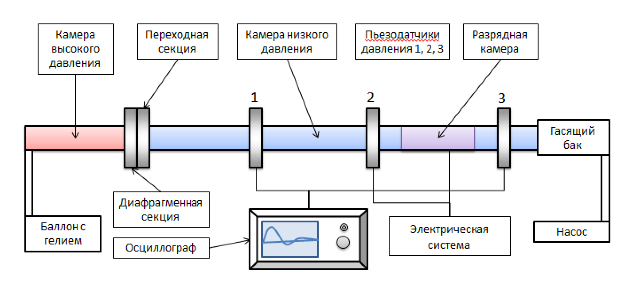
Экспериментальная установка
Ударная труба с разрядной камерой
z
x

Slide 6
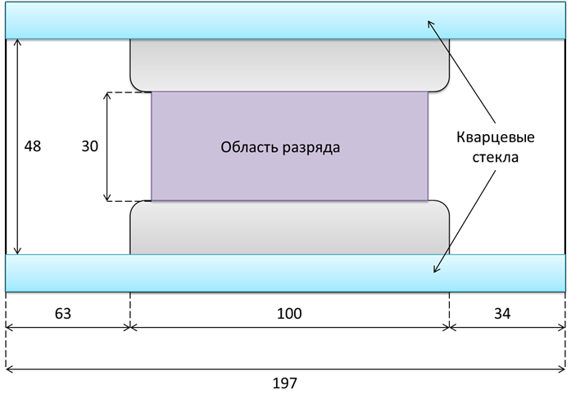
Экспериментальная установка
Схема разрядной камеры (вид сверху)
y
x
Подаваемое напряжение 25 кВ.

Slide 7
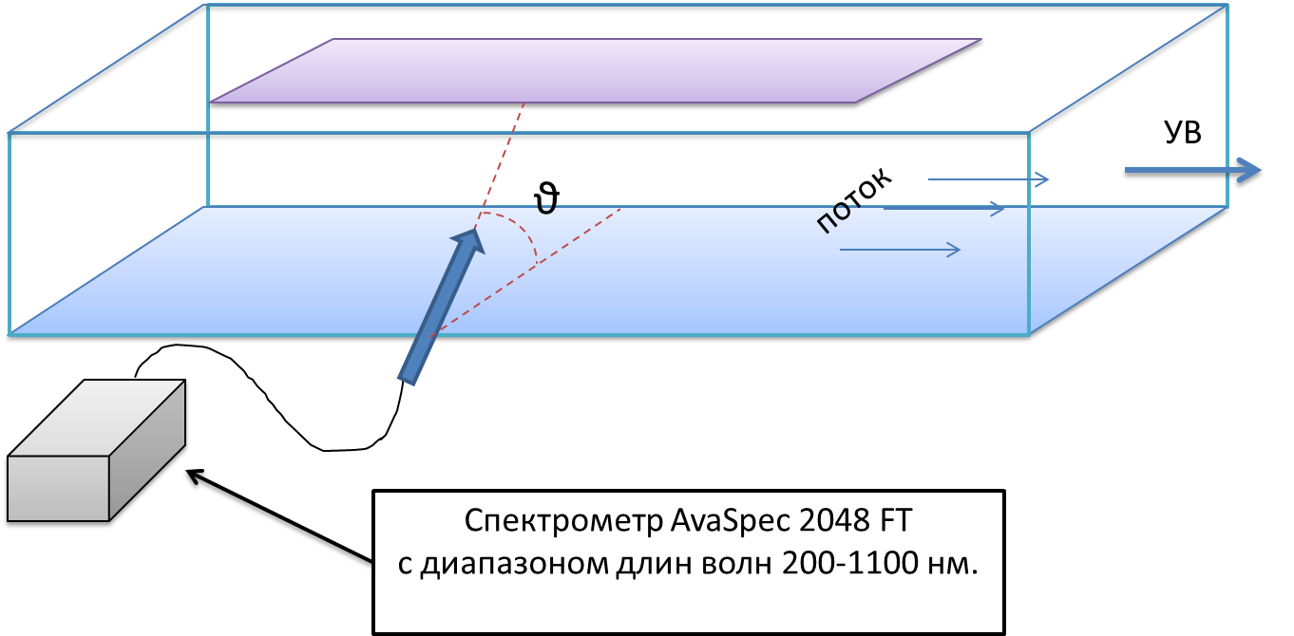
Регистрация эмиссионных спектров
z
y
x

Slide 8
Оборудование
Спектрометр AvaSpec-2048 с диапазоном регистрации излучения 200 – 1100 нм.
Специальный шунт регистрировал ток разряда, данные выводились на осциллограф.
Фотокамеры фиксировали излучение разряда.
Высокоскоростной камерой ( частота кадров 150000 кадров в секунду, время экспозиции 1 мкс).
Эволюция структуры потока регистрировалась с помощью высокоскоростного теневого изображения.

Slide 9
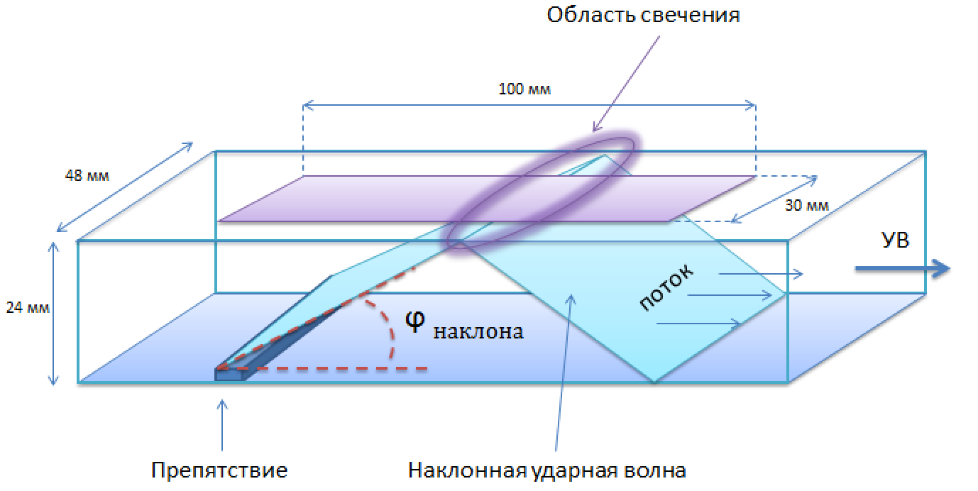
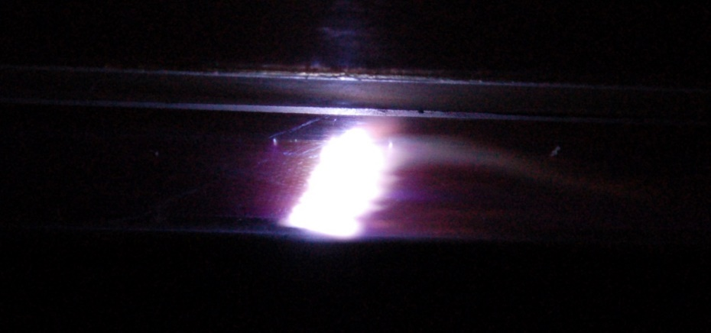
Схема течения в разрядной камере
z
y
x
Фотоизображение свечения разряда на верхней стенке
в разрядной камере

Slide 10
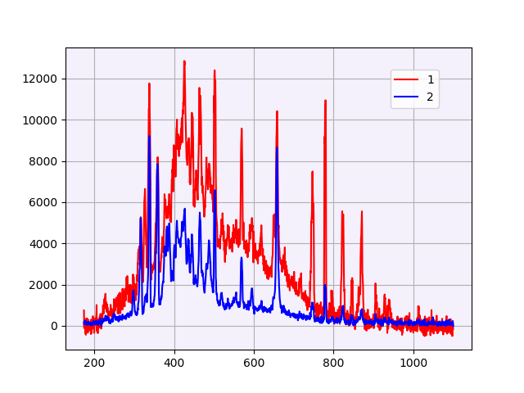





Спектры излучения
I, о.е.
$${N_{2}^{}}^{}(C→B)$$
$$O$$
$$H$$
$$Cu$$
$$N I$$
λ, нм
Спектры излучения в воздушном потоке (1) и в неподвижном воздухе (2). Число Маха потока 1.37, плотность 0.10 kg/m³

Slide 11
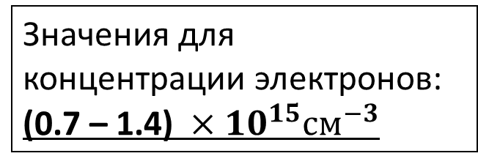
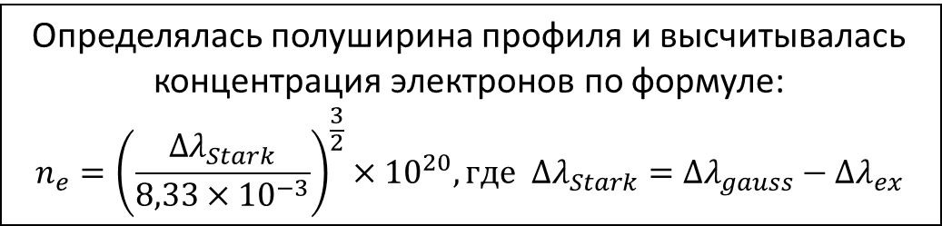
Определение концентрации электронов
Концентрация электронов определялась по штарковскому уширению линии H_{α} (656,3 нм)
Линия аппроксимировалась гауссовским профилем
Определялась полуширина профиля и высчитывалась концентрация электронов по формуле:
$$n_{e}={\left(\frac{∆λ_{Stark}}{8,33×{10}^{−3}}\right)}^{\frac{3}{2}}×{10}^{20},где ∆λ_{Stark}=∆λ_{gauss}−∆λ_{ex}$$
Значения для концентрации электронов: (0.7 – 1.4) $×{10}^{15}{см}^{−3}$

Slide 12
Определение энергии электронов
I, о.е.
λ, нм
Непрерывная часть спектра – 200 – 900 нм

Slide 13
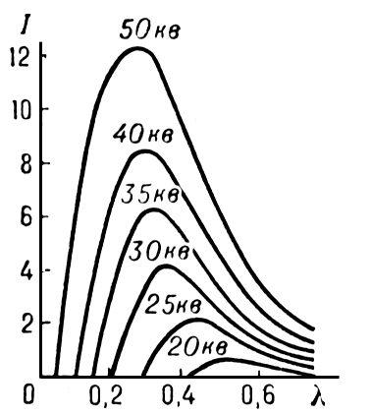
Причины возникновения непрерывного спектра
Вставить пример рекомбинационного спектра
Тормозной спектр
Рекомбинационный спектр

Slide 14
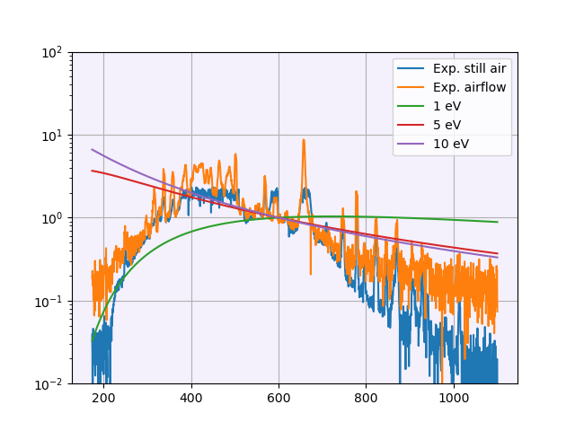
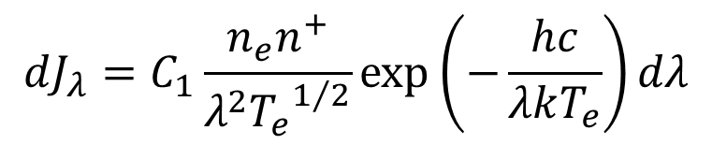
Методика обработки спектра для определения энергии электронов
Спектры излучения нормировались на определенную длину волны.
На получившийся спектр наносятся теоретические зависимости для разных энергий электронов.
Теоретическая зависимость:
$$dJ_{λ}=C_{1}\frac{n_{e}n^{+}}{λ^{2}{T_{e}}^{1/2}}\exp\left(−\frac{hc}{λkT_{e}}\right)dλ$$

Slide 15
Газодинамический поток после разряда
Динамика газового потока после импульсной ионизации исследовалась с помощью высокоскоростного теневого метода.
В результате образуется квазистационарное сверхзвуковое течение длительностью 100-500 мкс после дифракции плоской ударной волны на препятствие.
Быстрое выделение энергии вблизи наклонной ударной волны с изменением параметров газа приводит к генерированию сильной ударной волны взрывного типа.

Slide 16
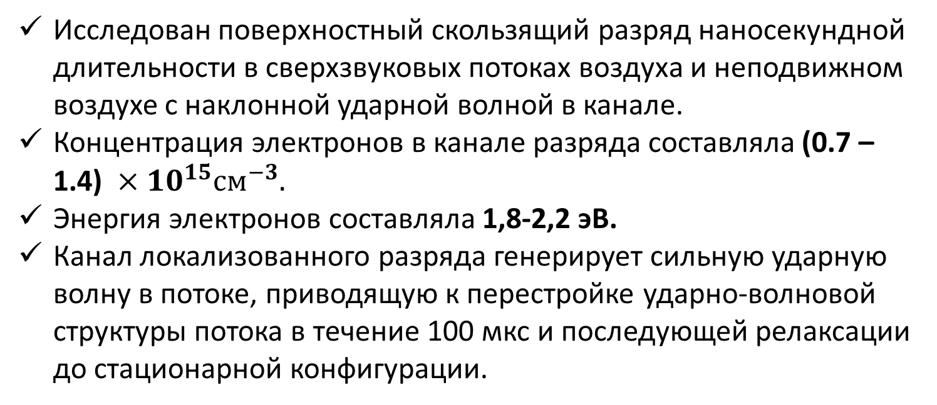
Выводы
Исследован поверхностный скользящий разряд наносекундной длительности в сверхзвуковых потоках воздуха и неподвижном воздухе с наклонной ударной волной в канале.
Концентрация электронов в канале разряда составляла (0.7 – 1.4) $×{10}^{15}{см}^{−3}.$
Энергия электронов составляла 1,8-2,2 эВ.
Канал локализованного разряда генерирует сильную ударную волну в потоке, приводящую к перестройке ударно-волновой структуры потока в течение 100 мкс и последующей релаксации до стационарной конфигурации.

Slide 17
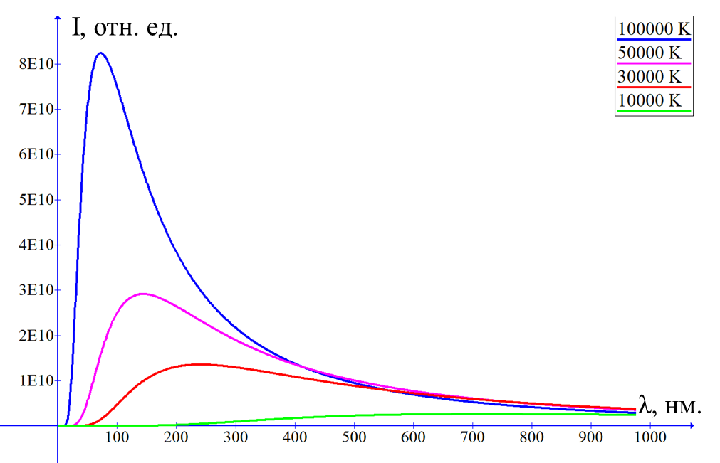
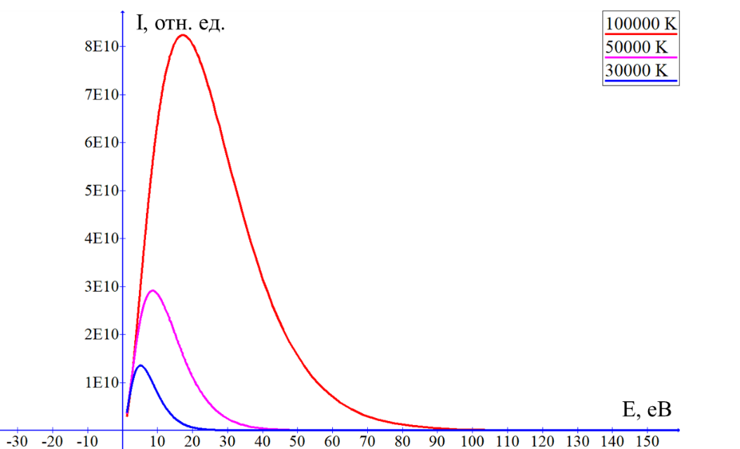
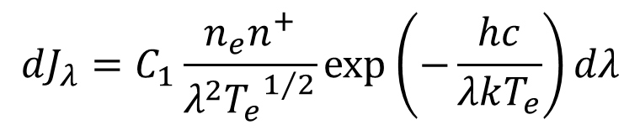
Спектр тормозного излучения
$$dJ_{λ}=C_{1}\frac{n_{e}n^{+}}{λ^{2}{T_{e}}^{1/2}}\exp\left(−\frac{hc}{λkT_{e}}\right)dλ$$
Рис. 1 Зависимость интенсивности тормозного спектра от длины волны
Рис. 1 Зависимость интенсивности тормозного спектра от энергии электронов

